Slide 1
第 七 单元 折线统计图
第 4 课时 读统计图
WWW.PPT818.COM

Slide 2
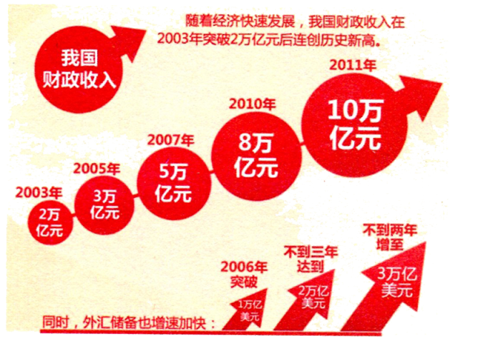
例4：读统计图（一）
你了解到哪些信息？想到哪些问题？

Slide 3
了解到的信息：
（1）我国从2003年、2005年、2007年、2010年和2011年各年的财政收入。
（2）2003年突破2万亿元。
（3）外汇储备增速加快。
问题：
（1）从2003年到2011年我国的财政收入是怎样变化的？
（2）预计2011年以后我国的财政收入可能怎样变化？

Slide 4
例5：读统计图（二）。
1997年至2009年部分年份中国、印度国内生产总值统计图
单位（亿本币）
700000
中国
600000
■
◆
500000
■
印度
■
■
400000
300000
■
◆
◆
200000
■
◆
◆
100000
■
0
◆
◆
1997
2000
2005
2007
2008
2009
年份
（资料来源：中华人民共和国国家统计局）
你能读懂这幅统计图吗？

Slide 5
下面是某城市1999年至2011年部分年份的人口统计结果。
年份 | 1999 | 2001 | 2003 | 2006 | 2007 | 2009 | 2011
人口（万人） | 8.6 | 13.8 | 24.6 | 33.2 | 34.8 | 40.1 | 52.2

Slide 6
（1）用折线统计图表示上面的数据。
人口（万人）
55
50
45
40
35
30
25
20
15
10
5
0
1999
2001
2003
2006
2007
2009
2011
年份

Slide 7
（2）分析该城市人口的变化情况，预测5年后该城市可能会有多少人？
从统计图上可直观的看出，城市人口的数量在不断增加，2001到2003年、2009到2011年间增幅较大。从2006年至2011年这5年增了19万人，预测5年后可能会增加约20万人，所以5年后的人口可能会有72万人。

Slide 8
课堂练习
Notes:
8

Slide 9
下面是某小学2007 ～2012年入学的男生、女生每年患近视的情况统计表。
年份 | 2007 | 2008 | 2009 | 2010 | 2011 | 2012
男生/人 | 6 | 13 | 18 | 19 | 35 | 44
女生/人 | 9 | 22 | 36 | 23 | 48 | 64
（1）根据表中的数据信息，绘制复式折线统计图。

Slide 10
男生
人数
女生
70
60
50
40
30
20
10
0
入学年份
2007
2008
2009
2010
2011
2012

Slide 11
（2）从图中你获得了哪些信息？与同伴交流。
从2007年到2012年入学的男生患近视的人数一直在增加，女生患近视的人数也呈增加的趋势，且增长幅度较大，但在2010年有所下降。
（3）该年级男、女患近视的变化趋势是怎样的？预计2013年男、女生患近视的情况会怎样？
从总体上看，男、女生患近视的人数均呈增长的趋势，且女生增长趋势较大；预计2013年男、女生患近视的人数均比2012年患近视的人数多。

Slide 12
课后拓展

Slide 13
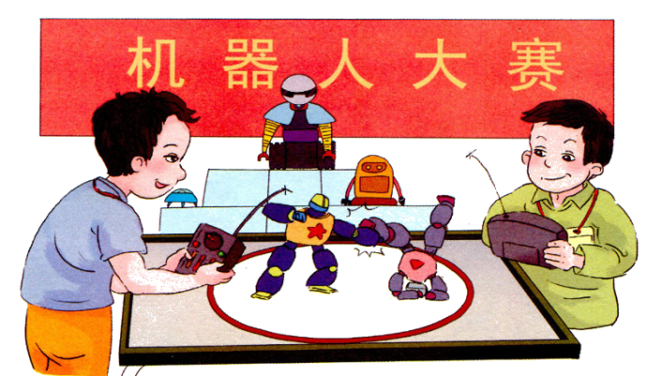
中国青少年机器人大赛参赛队伍统计表
年份 | 2006 | 2007 | 2008 | 2009 | 2010 | 2011 | 2012
参赛队伍/支 | 426 | 394 | 468 | 454 | 489 | 499 | 519

Slide 14
中国青少年机器人大赛参赛队伍统计图
（2006-2012）
请根据上图画出折线统计图。

Slide 15
统计图还可以这样画。
中国青少年机器人大赛参赛队伍统计图
（2006-2012）

Slide 16
（1） 你发现折线统计图有什么特点？
（2） 中国青少年机器人大赛队伍的数量有什么变化？你有什么感想？
容易看出数量增减的变化。
参赛队伍基本上呈增加趋势。越来越多的同学对机器人制作感兴趣。

